Slide 1
LP 32 : Ecoulement de fluides
Elément imposé : Effet Venturi

Slide 2
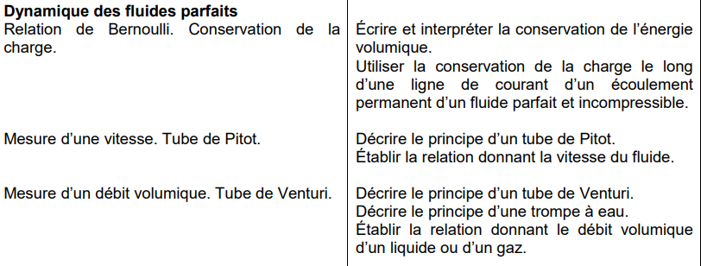
BO BCPST 2

Slide 3
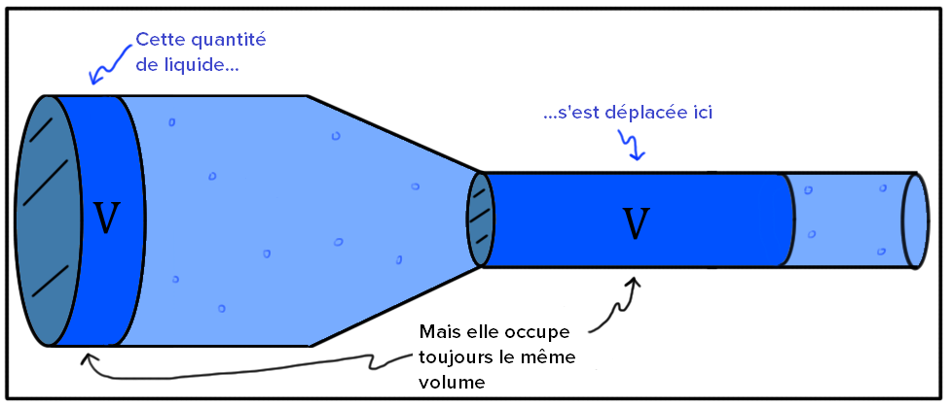
Conservation du débit volumique
https://fr.khanacademy.org/science/physics/fluids/fluid-dynamics/a/what-is-volume-flow-rate

Slide 4
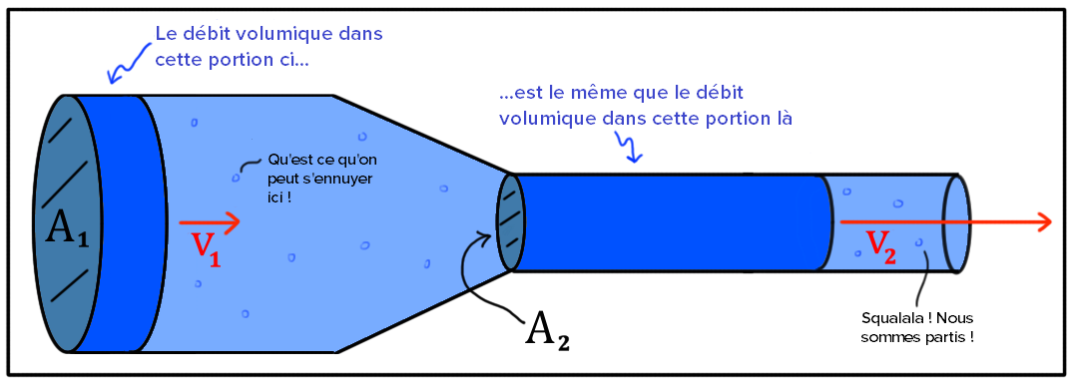
Effet Venturi
https://fr.khanacademy.org/science/physics/fluids/fluid-dynamics/a/what-is-volume-flow-rate

Slide 5
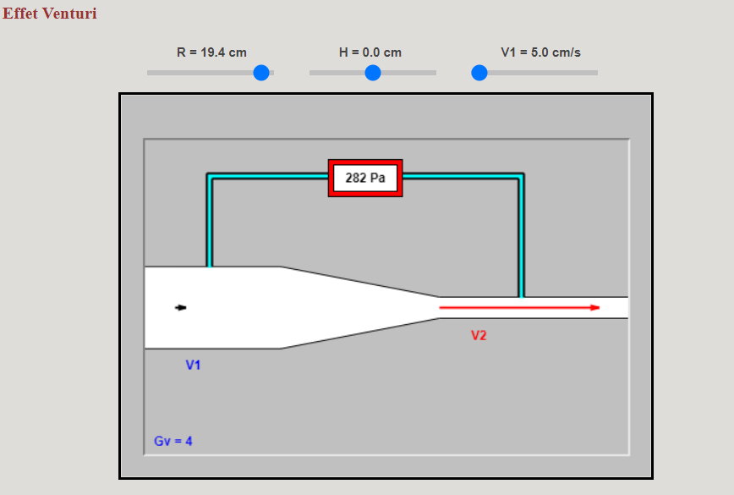
Animation Venturti
http://ressources.univ-lemans.fr/AccesLibre/UM/Pedago/physique/02/divers/venturi.html

Slide 6
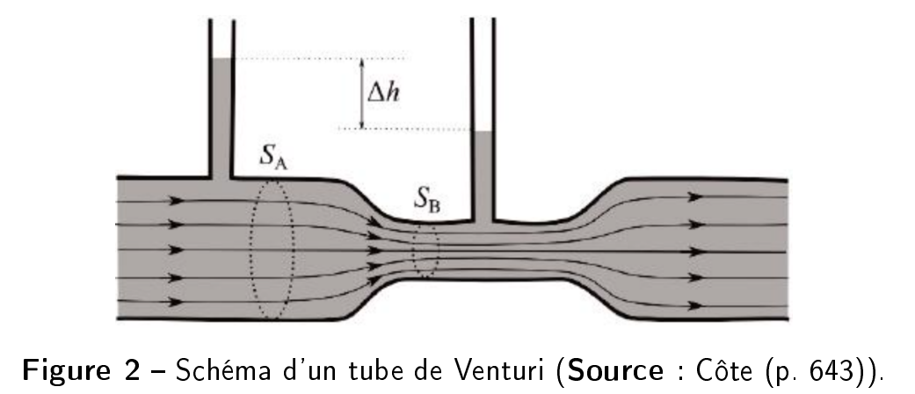
Schéma du montage Venturi

Slide 7
Schéma du montage Venturi
H₁
H₂

Slide 8
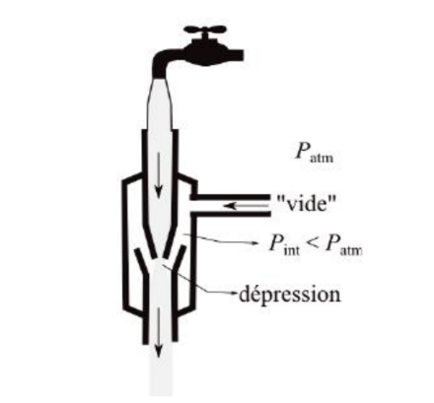
Trompe à vide
Côte p643

Slide 9
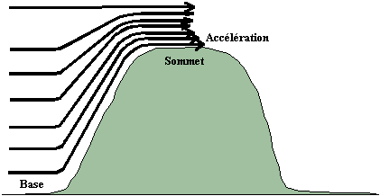
https://www.unilim.fr/scientibus/36manips/fiche_det.php?num_manip=10

Slide 10
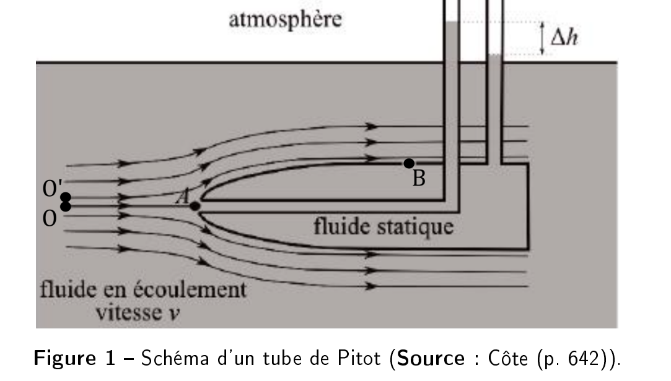
Tube de Pitot

Slide 11
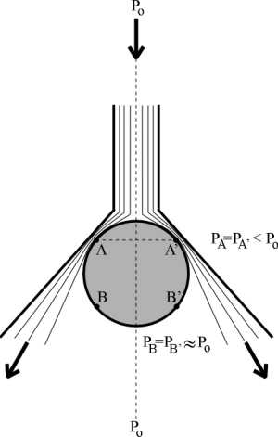
https://www.unilim.fr/scientibus/36manips/fiche_det.php?num_manip=10

